Slide 1

МОЗ України
ВНМУ ім. М. І. Пирогова
кафедра філософії та суспільних наук
ПРЕЗЕНТАЦІЯ ВИБІРКОВОЇ ДИСЦИПЛІНИ
ІСТОРІЯ ТА КУЛЬТУРА ПОДІЛЛЯ
!!! для студентів всіх курсів та спеціальностей!!!

Slide 2

Загальна характеристика предмету:
“ІСТОРІЯ ТА КУЛЬТУРА ПОДІЛЛЯ”
СТАТУС ДИСЦИПЛІНИ: вибіркова (ВК).
ЗАГАЛЬНИЙ ОБСЯГ: 90 годин (3 кредити ECTS).
ПЕРІОД, ЩО ВИВЧАЄТЬСЯ: від найдавніших часів до сьогодення.
СТРУКТУРА ГОДИН: лекції - 14 годин [7 занять];
практичні - 16 годин [8 занять];
самостійна робота - 60 годин.
ФОРМА ПІДСУМКОВОГО КОНТРОЛЮ: залік

Slide 3

АКТУАЛЬНІСТЬ ТА МЕТА КУРСУ
Актуальність:
Чому це важливо зараз:
Суб’єктність: Розуміння шляху Поділля від «порубіжжя» до самостійного гравця в координатах «Схід-Захід».
Інституційна пам’ять: Фундамент для розбудови сучасного самоврядування та локальних громад на основі історичного досвіду.
Культурний код: Захист та ідентифікація унікальних рис подільського мистецтва й архітектури в епоху глобалізації.
Інформаційна броня: Навички критичного аналізу джерел для протидії історичним маніпуляціям та фейкам про минуле регіону.
Мета:
Візія: Сформувати систему знань про Поділля як унікальний культурно-історичний простір у складі європейської цивілізації.
Державність: Еволюція устрою, традиції Магдебурзького права та подільський внесок у незалежність України.
Економіка: Від ремісничих цехів та подільського містечка до сучасних ринкових трансформацій.
Культура: Архітектурний код (замки, храми), етнографічна палітра та видатні постаті краю.
Цінності: Досвід мультикультурного співжиття та гартування ідентичності в умовах боротьби за суверенітет.

Slide 4
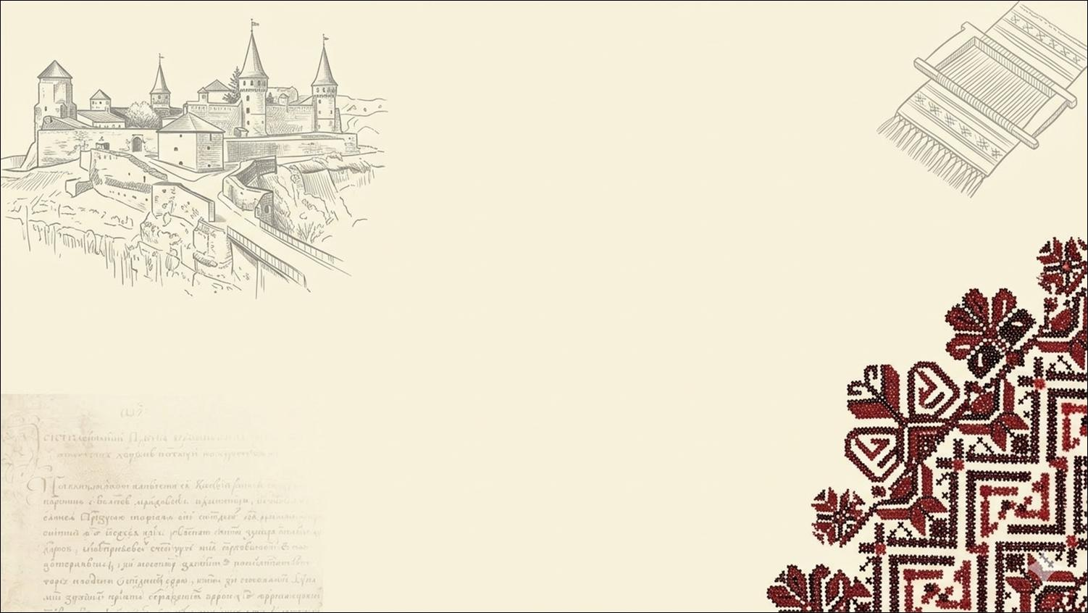
ПРЕДМЕТ ТА ЗАВДАННЯ ДИСЦИПЛІНИ
Предмет вивчення: Поділля як унікальний історико-культурний мікрокосм - від фортифікаційних шедеврів та магнатських резиденцій до сучасного обличчя регіону в контексті європейської інтеграції.
Ключові завдання:
Розкодувати «Генетичний код» краю: Дослідити, як на Поділлі гартувалися традиції самоврядування (Магдебурзьке право) та формувалася еліта.
Дослідити «Подільський феномен»: Зрозуміти, як регіон став унікальним прикладом діалогу культур, релігій та архітектурних стилів.
Проаналізувати трансформації: Відстежити шлях від оборонного порубіжжя Європи до потужного аграрного та інноваційного хабу сучасної України.
Сформувати власну візію: Навчитися використовувати історичний бекграунд Поділля для створення сучасних брендів, проєктів та зміцнення власної ідентичності.

Slide 5
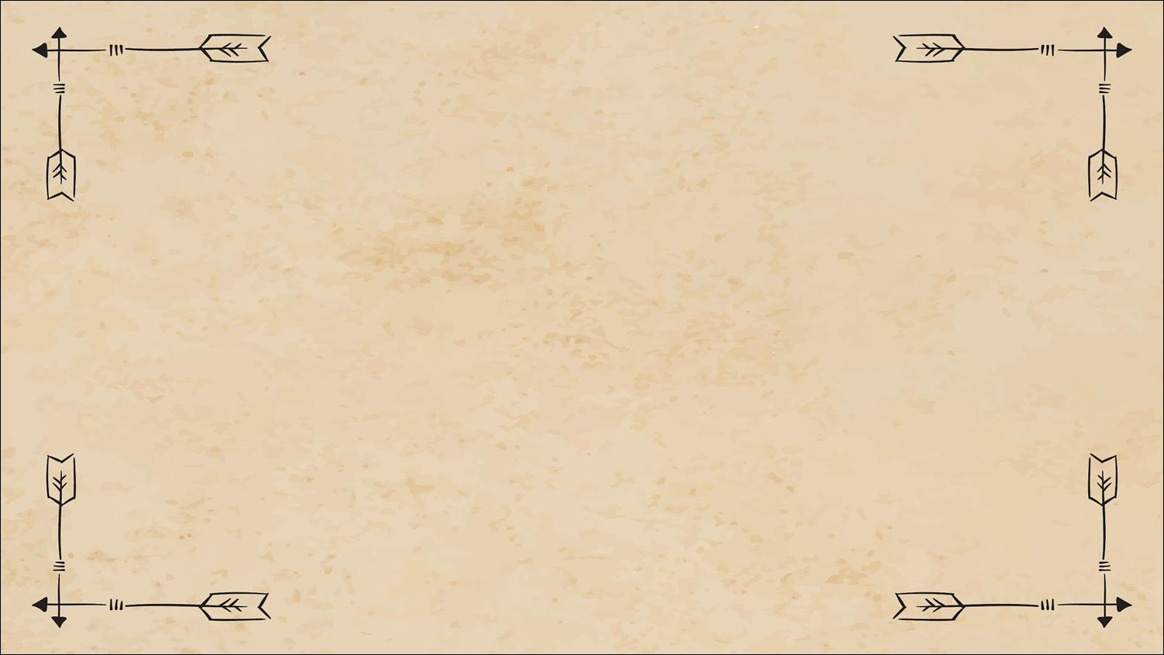
КЛЮЧОВІ ТЕМАТИЧНІ БЛОКИ
Код Поділля: Генезис та символи. Розгадуємо таємницю назви регіону, вивчаємо «сонячну» геральдику та перші карти, що зафіксували образ краю в очах Європи.
Архаїка та Русь: Естетика прадавніх цивілізацій. Від трипільських ритмів до Пониззя у складі Руського королівства. Як матеріальний світ давнини сформував архітектурний ландшафт Поділля.
Епоха Литовського прориву: Замки та вольності. Феномен князів Коріатовичів. Як за одну добу Поділля перетворилося на край фортець, європейського самоврядування та релігійної мозаїки.
Козацька земля та виклики Руїни. Поділля у XVII столітті: мілітарна трансформація суспільства, шляхетська демократія та виживання краю в умовах демографічного колапсу.
Культурний опір та етнокод подолян. Як традиційна родина, громада та духовні цінності стали бронею проти колоніального тиску імперій у XVIII–XIX століттях.
Поділля – Центр Державності (1917–1921). Коли Кам’янець та Вінниця були столицями України. Політичні драми, отаманщина та інтелектуальний вибух Української революції.
У вогні тоталітаризмів та ідеологічних воєн. Трагедія ХХ століття: від соціальної інженерії та нищення пам’яток до дисидентського руху та збереження національного «Я» в умовах окупацій.
Сучасне Поділля: Революції та Меморіалізація. Відновлення незалежності, регіональний вимір Майданів та формування нової культури пам’яті про російсько-українську війну.

Slide 6

Очікувані результати навчання:
Студент буде вміти:
Працювати з «місцями пам’яті»: Фахово інтерпретувати локальну історію, розрізняючи справжню спадщину від нав’язаних імперських міфів.
Здійснювати кейс-аналіз: Використовувати історичний досвід подільського самоврядування (Магдебурзьке право) для розв'язання сучасних управлінських та соціальних завдань.
Будувати ціннісну опору: Трансформувати знання про боротьбу та успіхи предків у власну професійну етику та громадянську позицію.
Протидіяти маніпуляціям: Критично оцінювати сучасний медіаконтент про минуле регіону, вибудовуючи власну інформаційну гігієну.
Після завершення курсу студент буде знати:
Генетичний код регіону: Ключові етапи формування Поділля як суб’єкта європейської історії від Руського королівства до сучасності.
Механізми стійкості: Як подільська громада зберігала ідентичність в умовах колоніального тиску та тоталітарних режимів.
Культурний ландшафт: Унікальні архітектурні, мистецькі та ментальні риси краю, що відрізняють його на мапі України та світу.

Slide 7

ЧОМУ ВАРТО ОБРАТИ ЦЕЙ КУРС?
PRO ПОДІЛЛЯ: ІНСТРУКЦІЯ З ЕКСПЛУАТАЦІЇ ПРОСТОРУ
ЧОМУ ТОБІ ТОЧНО СЮДИ?
Це не «провінція», а HUB. Поділля – перехрестя цивілізацій, що віками диктувало моду на самоврядування всій Східній Європі.
Текстура міста: Читання між рядків. Навчимо бачити за фасадами кам’яниць реальні політичні драми та стратегічні рішення, про які мовчать підручники.
Інтелектуальний бронежилет. Дослідимо, як досвід «щита Європи» трансформувався у сучасну незламність та волонтерський феномен регіону.
Детокс від міфів. Випалюємо імперські наративи про «окраїну». Повертаємо Поділлю статус самостійного гравця – гордого та європейського.
Твій стратегічний капітал. Історія – це навичка бачити причинно-наслідкові зв’язки. Це фундамент для твоїх майбутніх проєктів та фахової впевненості.
Доєднуйся і повертай собі право на власну історію: суб’єктність, драйв і жодних міфів – нудно не буде!

